Slide 1
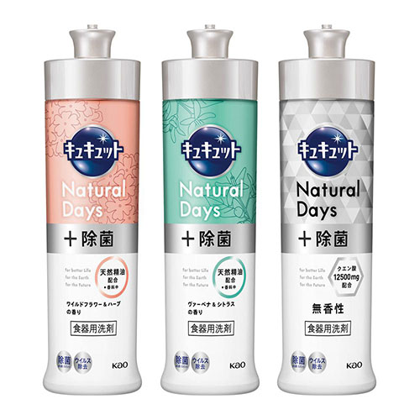


【提案書】
キュキュットNatural Days+除菌240ml
特徴
自慢のハイブリッド・ウォッシュ処方が油汚れをしっかり分解します！「ワイルドフラワー＆ハーブの香り」「ヴァーベナ&シトラスの香り」「無香性」からお選びいただけます。
納期
納期スペース
仕様
サイズ：5×5×18.6cm
備考：48本単位でご注文ください。
お見積
お見積りスペース

